Slide 1
7500088 - QUÍMICA ORGÂNICA p/ ENGENHARIA
POLÍMEROS: FUNDAMENTOS E DEFINIÇÕES

Slide 2
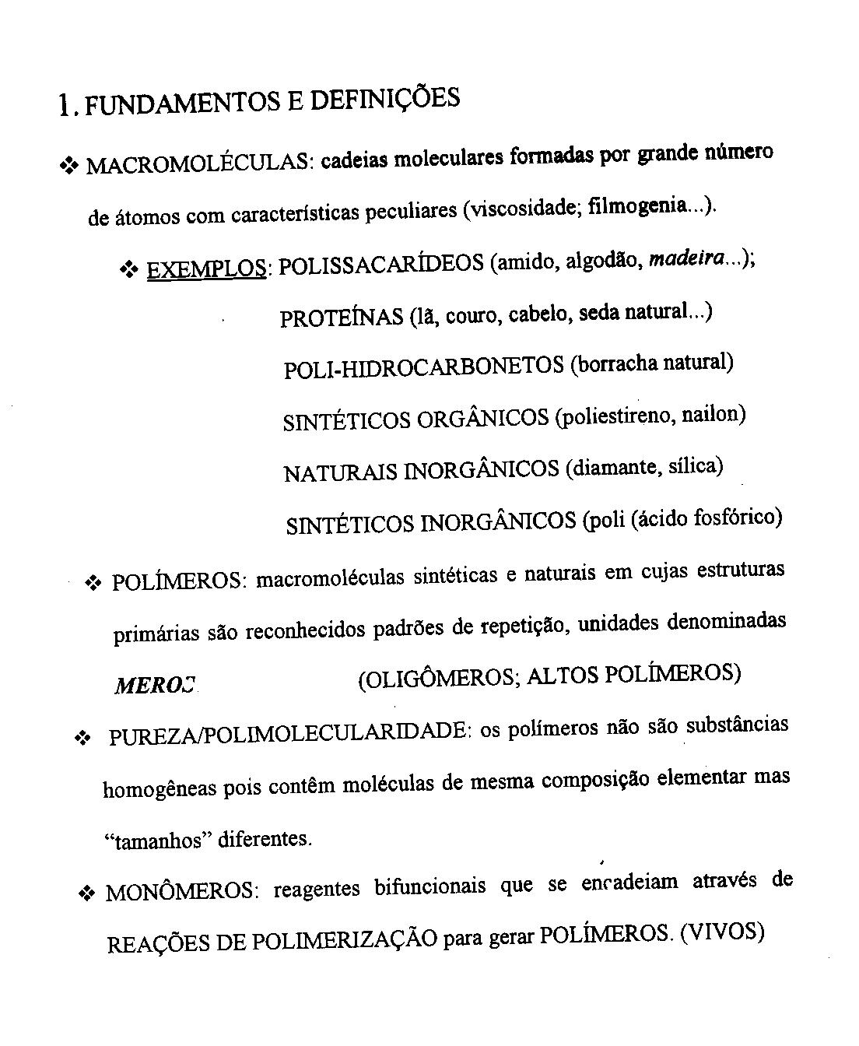
7500088 - QUÍMICA ORGÂNICA p/ ENGENHARIA
FUNDAMENTOS E DEFINIÇÕES

Slide 3
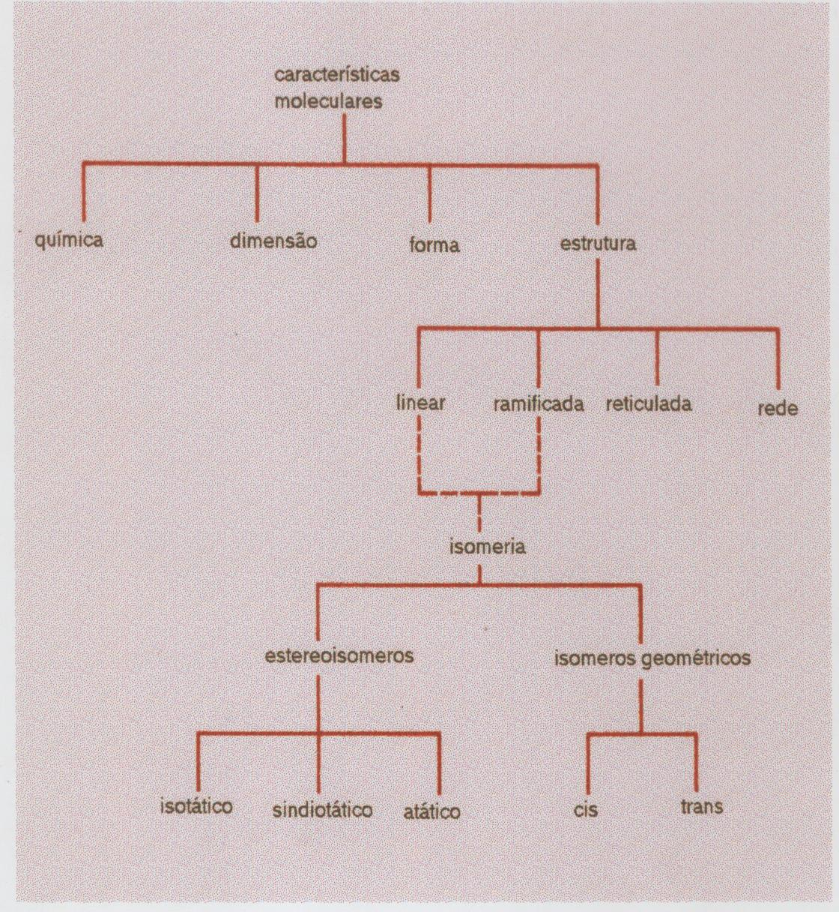
7500088 - QUÍMICA ORGÂNICA p/ ENGENHARIA
POLÍMEROS: CARACTERÍSTICAS

Slide 4
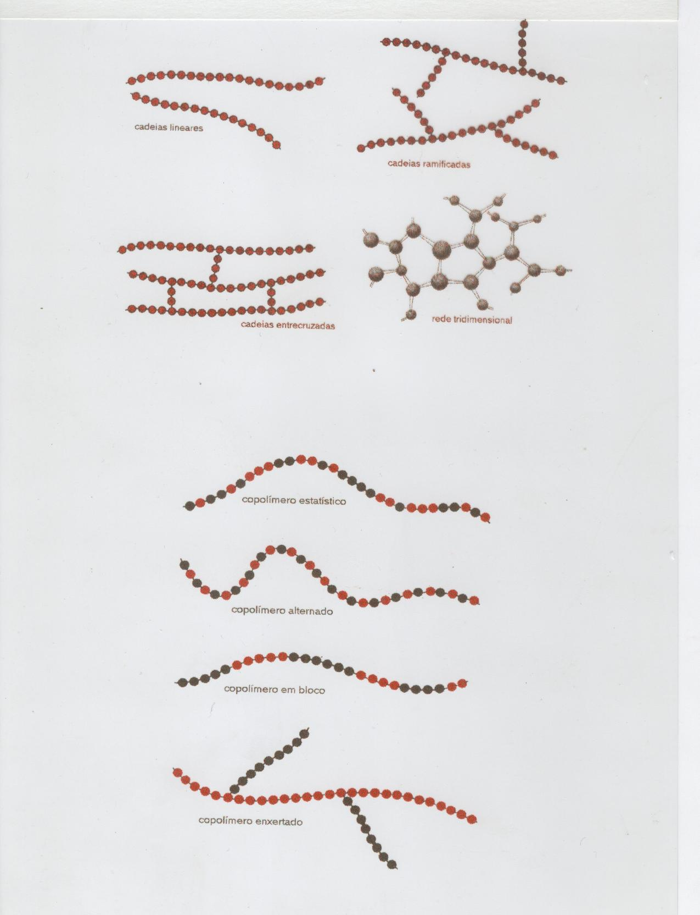
7500088 - QUÍMICA ORGÂNICA p/ ENGENHARIA
POLÍMEROS: ESTRUTURAS

Slide 5
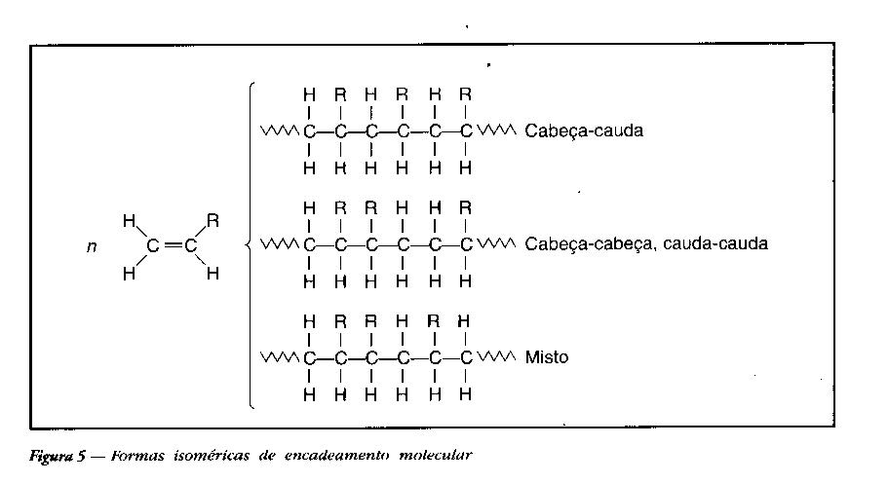
ENCADEAMENTO DE MEROS

Slide 6
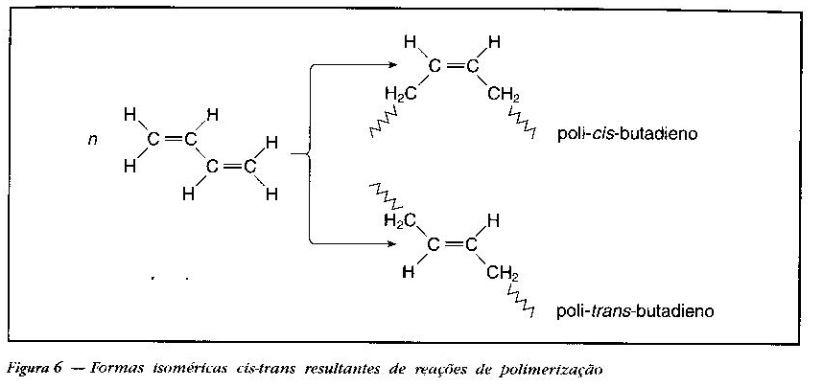
ISOMERIA CIS/TRANSL

Slide 7
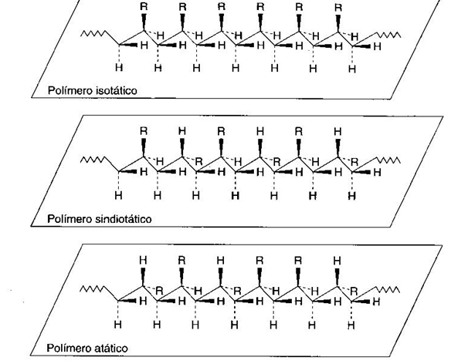
TATICIDADE
NATTA (1954): grau de ordem configuracional.
it
st
at

Slide 8
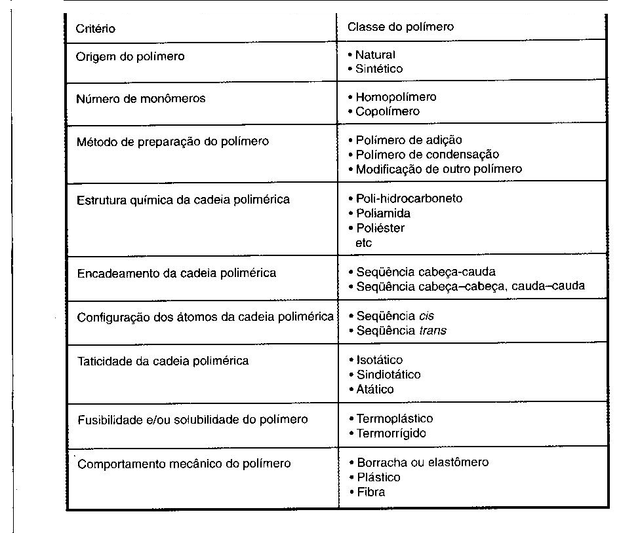
CLASSIFICAÇÃO DE POLÍMEROS

Slide 9
7500088 - QUÍMICA ORGÂNICA p/ ENGENHARIA
POLÍMEROS: REAÇÕES

Slide 10
7500088 - QUÍMICA ORGÂNICA p/ ENGENHARIA
REAÇÕES DE POLIMERIZAÇÃO
POLÍMEROS: CARACTERÍSTICAS ESTRUTURAIS E PROPRIEDADES
ESTRUTURAS:
Dependendo da rigidez/flexibilidade da cadeia polimérica conformação mais estendida (“worm-like ou “rod-like”) ou compacta (coil-like”) prevalece.
Configuração/taticidade/isomeria.
Massa molar média e distribuição.
PROPRIEDADES:
Solubilidade.
Processabilidade.
Propriedades Mecânicas.
Fusibilidade.
Viscosidade.
Cristalinidade.

Slide 11
7500088 - QUÍMICA ORGÂNICA p/ ENGENHARIA
REAÇÕES DE MACROMOLÉCULAS
Desejáveis (novos polímeros e reciclagem de polímeros)
Indesejáveis (envelhecimento/degradação, “ageing” )
Preservação, aumento ou diminuição do grau médio de polimerização
Extensão das cadeias
Graftização
Reticulação/Cura
Degradação (ruptura aleatória das cadeias) com (ou sem) a participação de compostos poliméricos
Despolimerização (a partir dos terminais, “end-peeling”)

Slide 12
7500088 - QUÍMICA ORGÂNICA p/ ENGENHARIA
REAÇÕES DE POLIMERIZAÇÃO: FUNDAMENTOS

Slide 13
7500088 - QUÍMICA ORGÂNICA p/ ENGENHARIA
REAÇÕES DE POLIMERIZAÇÃO
Monômeros bifuncionais (M) e fáceis de serem ativados (CONDIÇÃO NECESSÁRIA)
Processo de polimerização (MECANISMO) afeta as características físicas e químicas e determina as APLICAÇÕES
Regularidade estrutural, presença de ramificações e insaturações (e estereoquímica)
Massa molar média e distribuição de massa molar: solubilidade, viscosidade, filmogenicidade, resistência mecânica.
Cristalinidade: polímeros “cristalinos” são mais densos, rígidos e apresentam maior resistência (mecânica, térmica, e a solventes), enquanto os mais amorfos são mais elásticos, e flexíveis, “macios”
Tg = temperatura de transição vítrea, transição térmica de segunda ordem associada à progressiva mobilidade das cadeias das regiões amorfas por aquecimento.
Tm = temperatura de fusão, transição térmica de primeira ordem decorrente da destruição dos domínios cristalinos e adoção do estado “líquido viscoso”.

Slide 14
7500088 - QUÍMICA ORGÂNICA p/ ENGENHARIA
REAÇÕES DE POLIMERIZAÇÃO
3. Técnica de polimerização (PROCESSAMENTO)*
Polimerização em Massa (“BULK POLYMERIZATION”)
Polimerização em Solução (“SOLUTION POLYMERIZATION”)
Polimerização por Precipitação
Polimerização em Suspensão (“SUSPENSION POLYMERIZATION”)
Polimerização em Emulsão (“EMULSION POLYMERIZATION”)
*A escolha da Técnica de Polimerização está associada ao calor de reação, conveniência do uso de solvente (custos, recuperação, toxicidade), transporte de massa e de calor, mecanismo e velocidade de reação, viscosidade do meio, forma final (pó, “pellets”, no molde, contas ou pérolas)

Slide 15
7500088 - QUÍMICA ORGÂNICA p/ ENGENHARIA
TÉCNICAS DE POLIMERIZAÇÃO
EM MASSA
EM SOLUÇÃO
EM EMULSÃO
EM SUSPENSÃO

Slide 16
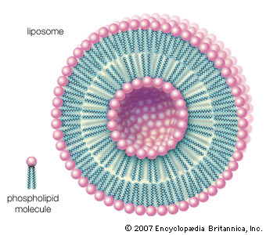
7500088 - QUÍMICA ORGÂNICA p/ ENGENHARIA
TÉCNICAS DE POLIMERIZAÇÃO

Slide 17
7500088 - QUÍMICA ORGÂNICA p/ ENGENHARIA
EMULSION POLYMERIZATION

Slide 18
7500088 - QUÍMICA ORGÂNICA p/ ENGENHARIA
EMULSION POLYMERIZATION

Slide 19
7500088 - QUÍMICA ORGÂNICA p/ ENGENHARIA
EMULSION POLYMERIZATION

Slide 20
7500088 - QUÍMICA ORGÂNICA p/ ENGENHARIA
REAÇÕES DE POLIMERIZAÇÃO
MONÔMEROS SUSCEPTÍVEIS (ATIVADOS) SE ENCADEIAM VIA:
REAÇÃO EM ETAPAS
POLICONDENSAÇÕES
REAÇÃO EM CADEIA
RADICALAR
ANIÔNICA
CATIÔNICA
REAÇÃO DE COORDENAÇÃO

Slide 21
7500088 - QUÍMICA ORGÂNICA p/ ENGENHARIA
REAÇÕES DE POLIMERIZAÇÃO
ACOMPANHAMENTO EXPERIMENTAL DO AVANÇO DA POLIMERIZAÇÃO
Purificação dos monômeros (exclusão de inibidores).
Eliminação de oxigênio molecular, pois suprime polimerizações radicalares.
Eliminação de traços de água, pois suprime polimerizações aniônicas.
Eliminação de impurezas monofuncionais, pois limitam o valor de χn em policondensações.
MÉTODOS EXPERIMENTAIS
Viscosimetria (viscosidade aumenta com a taxa de conversão).
Densidade
Concentrações de monômero, polímero e moléculas eliminadas (L).
Dilatometria (há redução de volume no decorrer da reação de polimerização).

Slide 22
7500088 - QUÍMICA ORGÂNICA p/ ENGENHARIA
REAÇÕES DE POLIMERIZAÇÃO
MÉTODOS CINÉTICOS propõem a ocorrência de reações elementares descritas pelas correspondentes equações diferenciais.
A reatividade das espécies ativas independe de seu grau de polimerização (χn)
Um estado quase estacionário é proposto definindo que as velocidades de produção e consumo de espécies ativas são idênticas.
Abordagem cinética é flexível, mas não pode ser generalizada para diferentes tipos de polimerizações.
MÉTODOS ESTATÍSTICOS avaliam a probabilidade de um determinado evento (reação elementar) ocorrer em relação às probabilidades de outros eventos (reações competitivas) ocorrerem.
Permite generalizações visto que, por exemplo, as polimerizações em cadeia têm características mecanísticas semelhantes.

Slide 23
7500088 - QUÍMICA ORGÂNICA p/ ENGENHARIA
REAÇÕES DE POLIMERIZAÇÃO
CLASSES/TIPOS DE POLIMERIZAÇÕES (critério cinético; mecanismo)
Se co-produtos não-poliméricos (L = “leaving molecule”) são formados.
Se cadeias poliméricas (Pi ou Pj, i e j≥2) reagem na etapa de crescimento das cadeias somente com moléculas de monômero (M) ou também com outras cadeias poliméricas ativadas, mas não há formação de compostos não-poliméricos.
POLIMERIZAÇÃO POR ETAPAS
I.1. POLIADIÇÃO: Pi + Pj → P(i+j)
O grau médio de polimerização só atinge valores elevados (χn>100) quando a reação avançou até p=99%.
Exemplo: reação de diisocianatos com dióis para formar poliuretanas (espumas)

Slide 24
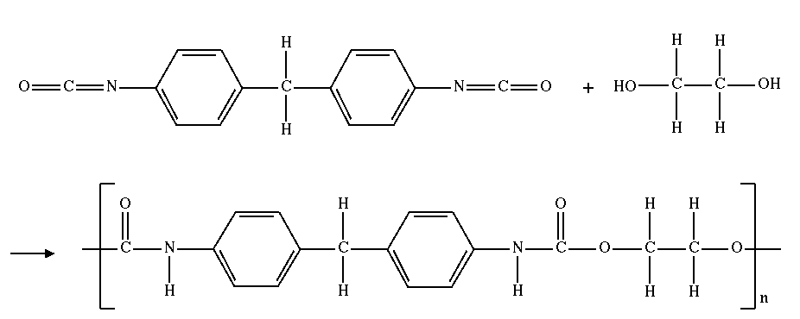
SQF-0357 QUÍMICA ORGÂNICA p/ ENGENHARIA
REAÇÕES DE POLIMERIZAÇÃO
DIISOCIANATO DIOL
POLIURETANA

Slide 25
SQF-0357 ORGÂNICA p/ ENGENHARIA
REAÇÕES DE POLIMERIZAÇÃO
POLIMERIZAÇÃO POR ETAPAS
I.2. POLICONDENSAÇÃO: Pi + Pj → P(i+j) + L
O grau médio de polimerização só atinge valores elevados (χn>100) quando a reação avançou até p=99%.
Exemplo: reação de dióis com ácidos dicarboxílicos para formar poliésteres.
Os reagentes, em qualquer etapa da reação, são monômeros, oligômeros e polímeros.
Todas as polimerizações biológicas são polieliminações nas quais apenas monômeros são adicionados às cadeias em crescimento e, em cada etapa, moléculas L são formadas também.

Slide 26
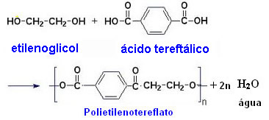
SQF-0357 ORGÂNICA p/ ENGENHARIA
REAÇÕES DE POLIMERIZAÇÃO

Slide 27
SQF-0357 QUÍMICA ORGÂNICA p/ ENGENHARIA
REAÇÕES DE POLIMERIZAÇÃO
II) POLIMERIZAÇÃO EM CADEIA (termo cinético)
II.1. POLIMERIZAÇÃO POR ADIÇÃO (OU EM CADEIA):
Pi + M → P(i+1)
O grau médio de polimerização atinge valores elevados (χn>500) em baixas taxas de conversão
Reações radicalares e via iônica (catiônica ou aniônica ou “viva”)
Exemplo: reação de terminação de macrorradicais.
II.2. POLIMERIZAÇÃO CONDENSATIVA EM CADEIA (OU POLIELIMINAÇÃO)
Pi + M → P(i+1) + L (polimerizações biológicas)

Slide 28
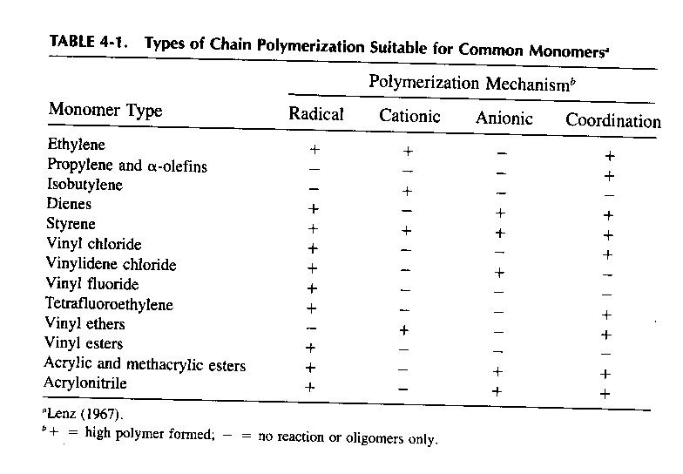
REATIVIDADE DE MONÔMEROS COMERCIAIS

Slide 29
SQF-0357 QUÍMICA ORGÂNICA p/ ENGENHARIA
POLIMERIZAÇÕES EM CADEIA RADICALAR
IMPORTÂNCIA INDUSTRIAL
Variedade de monômeros susceptíveis e de iniciadores
Fácil controle pela ação de aditivos, temperatura...
Diferentes condições reacionais e técnicas de polimerização
Ramificações
Taticidade
Massa molecular e polidispersividade
Propriedades
FORMAÇÃO DE RADICAIS
Polimerizações auto-iniciadas (raras, lentas)
Iniciadores Térmicos (Termoiniciadores)
Iniciadores Redox
Fotoiniciadores
Plasma
Ultrassom
Sistemas ternários
EFICIÊNCIA DA INICIAÇÃO (0,3<f<0,8)
Recombinação (“cage effect”)
Reações colaterais (“chain transfer to initiator”)

Slide 30
SQF-0357 QUÍMICA ORGÂNICA p/ ENGENHARIA
POLIMERIZAÇÕES EM CADEIA RADICALAR
TERMO-INICIADORES
Compostos contendo ligações O-O, S-S, N-O
Homólise
Energia de dissociação 25-40kcal/mol
Temperatura <150C
Peróxidos
Peróxido de cumila

Slide 31
SQF-0357 QUÍMICA ORGÂNICA p/ ENGENHARIA
POLIMERIZAÇÕES EM CADEIA RADICALAR
FOTO-INICIADORES
Azocompostos
Homólise
300 nm – 400 nm
Atóxico, incolor, inodoro, solúvel
Reatividade frente a olefinas
2,2’-bisazoisobutironitrila (AIBN)

Slide 32
SQF-0357 QUÍMICA ORGÂNICA p/ ENGENHARIA
POLIMERIZAÇÕES EM CADEIA RADICALAR
INICIADORES REDOX
Reagente de Fenton
PERSSULFATOS

Slide 33
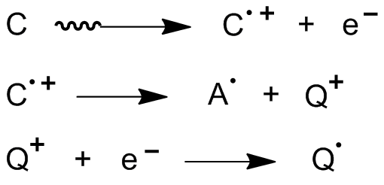
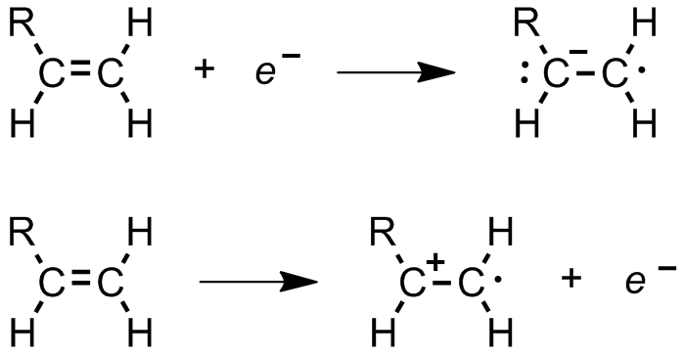
SQF-0357 QUÍMICA ORGÂNICA p/ ENGENHARIA
POLIMERIZAÇÕES EM CADEIA RADICALAR
RADIAÇÃO IONIZANTE
INICIAÇÃO ELETROQUÍMICA

Slide 34
SQF-0357 QUÍMICA ORGÂNICA p/ ENGENHARIA
POLIMERIZAÇÕES EM CADEIA RADICALAR
EFICIÊNCIA DA INICIAÇÃO
Recombinação de radicais
Reações colaterais

Slide 35
SQF-0357 QUÍMICA ORGÂNICA p/ ENGENHARIA
CINÉTICA DE POLIMERIZAÇÃO RADICALAR
INICIAÇÃO
PROPAGAÇÃO

Slide 36
SQF-0357 QUÍMICA ORGÂNICA p/ ENGENHARIA
CINÉTICA DE POLIMERIZAÇÃO RADICALAR
TERMINAÇÃO
COMBINAÇÃO
DESPROPORCIONAMENTO

Slide 37
SQF-0357 QUÍMICA ORGÂNICA p/ ENGENHARIA
CINÉTICA DE POLIMERIZAÇÃO RADICALAR
EQUAÇÃO DE VELOCIDADE
k_{p} e k_{t} não dependem do grau de polimerização da cadeia (radicalar) em crescimento
taxa de consumo de monômero = taxa de polimerização
R_{i} << R_{p}
Estado estacionário: as espécies radicalares são formadas e consumidas com velocidades idênticas ([M.]_{total} = 10⁻⁸ mol/L e Δ[M.]_{total} ≈ 0)
v_{p} = - d[M] / d[t] = R_{i} + R_{p} ≈ R_{p}
R_{p} = k_{p} [M] [M.]_{total}
R_{i} = 2k_{t} [M.]²
[M.] = (R_{i} / 2k_{t})^{1/2}
R_{p} = k_{p} [M] (R_{i}/2k_{t})^{1/2}

Slide 38
SQF-0357QUÍMICA ORGÂNICA p/ ENGENHARIA
REAÇÕES DE POLIMERIZAÇÃO: ESTEREOESPECIFICIDADE

Slide 39
TATICIDADE
NATTA (1954): grau de ordem configuracional.
it
st
at

Slide 40
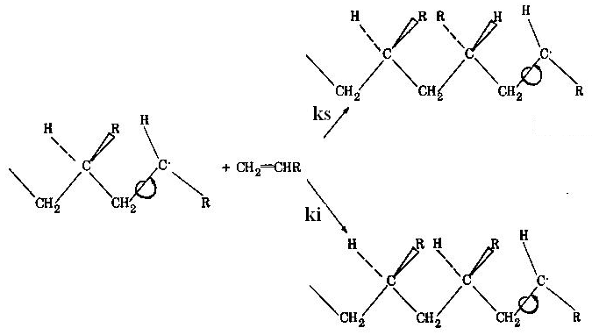
ESTEREOESPECIFICIDADE EM POLIMERIZAÇÃO RADICALAR: VELOCIDADES RELATIVAS
ISOTÁTICO: ks/ki = 0
SINDIOTÁTICO: ks/ki = ∞
ATÁTICO: ks/ki = 1
ATÁTICO/SINDIOTÁTICO: 1<ks/ki<∞

Slide 41
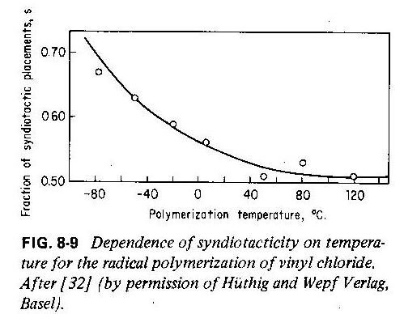
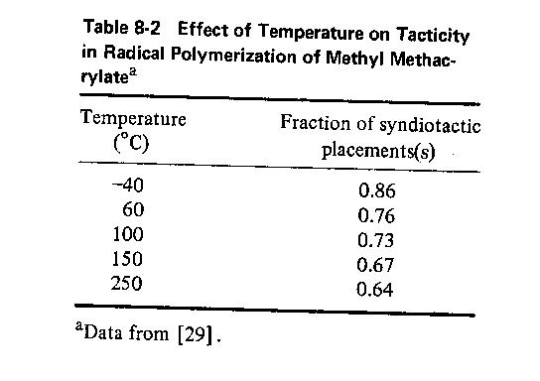
ESTEREOESPECIFICIDADE EM POLIMERIZAÇÃO RADICALAR: DEPENDÊNCIA DA TEMPERATURA
k_{s} / k_{i} = exp (-ΔG# / RT) = exp [(ΔS# / R) – (ΔH# / RT)]
ΔG# = ΔG#_{st} - ΔG#_{it}
ΔS# = ΔS#_{st} - ΔS#_{it}
ΔH# = ΔH#_{st} - ΔH#_{it}

Slide 42
SQF-0357 QUÍMICA ORGÂNICA p/ ENGENHARIA
POLIMERIZAÇOES IÔNICAS
Reações heterogêneas muito rápidas cujos mecanismos/cinéticas são afetadas por:
Solvente (poder solvente e constante dielétrica)
Estrutura do par iônico e natureza do contra-íon
Temperatura
Catalisador (sólido)/co-catalisador
Susceptíveis a inibidores
Espécies propagadoras da cadeia cinética são cátions e ânions nas polimerizações catiônica e aniônica, respectivamente.
Polimerizações por coordenação, denominadas estereoespecíficas, também são iônicas.
O mecanismo de polimerização é determinado pela polaridade do monômero e pela força ácido/base do íon propagador.
Substituintes doadores de elétrons favorecem polimerizações catiônicas
Substituintes captores de elétrons favorecem polimerizações aniônicas

Slide 43
SQF-0357 QUÍMICA ORGÂNICA p/ ENGENHARIA
POLIMERIZAÇOES IÔNICAS
INICIADORES
Espécies eletrofílicas: íons carbônio, oxônio, sulfônio, amônio
Ácidos de Bronsted (HA) cujas bases conjugadas não sejam nucleofílicas:
HClO₄, H₃PO₄, H₂SO₄
Ácidos de Lewis: apróticos; auto-dissociáveis; necessidade de co-catalisador
BF₃.H₂O, TiCl₄. H₂O, AlCl₃, I₂
PROPAGAÇÃO
Par iônico de contato iniciador da cadeia: íon monomérico/contra-íon
Rearranjo do íon monomérico é possível
TERMINAÇÃO
Não envolve reações bimoleculares de cadeias em crescimento
Terminação
Sem terminação da cadeia cinética (transferência de cadeia)
Com terminação da cadeia cinética (combinação)

Slide 44
SQF-0357 QUÍMICA ORGÂNICA p/ ENGENHARIA
POLIMERIZAÇÃO CATIÔNICA
INICIAÇÃO
(1)
(2)
PROPAGAÇÃO
(3)

Slide 45
SQF-0357 QUÍMICA ORGÂNICA p/ ENGENHARIA
POLIMERIZAÇÃO CATIÔNICA
TERMINAÇÃO
SEM TERMINAÇÃO DA CADEIA CINÉTICA

Slide 46
SQF-0357 QUÍMICA ORGÂNICA p/ ENGENHARIA
POLIMERIZAÇÃO CATIÔNICA
TERMINAÇÃO
SEM TERMINAÇÃO DA CADEIA CINÉTICA

Slide 47
SQF-0357 QUÍMICA ORGÂNICA p/ ENGENHARIA
POLIMERIZAÇÃO CATIÔNICA
TERMINAÇÃO
SEM TERMINAÇÃO DA CADEIA CINÉTICA
(4)

Slide 48
SQF-0357 QUÍMICA ORGÂNICA p/ ENGENHARIA
POLIMERIZAÇÃO CATIÔNICA
TERMINAÇÃO
COM TERMINAÇÃO DA CADEIA CINÉTICA

Slide 49
SQF-0357 QUÍMICA ORGÂNICA p/ ENGENHARIA
POLIMERIZAÇÃO CATIÔNICA
AGENTES DE TRANSFERÊNCIA DE CADEIA (S OU XA)
Solvente, impurezas ou aditivos terminam a cadeia por transferência e formação de ligação covalente com A⁻
água, álcoois, ácidos, anidridos, ésteres, éteres, e aminas
co-catalisadores são eficientes agentes de transferência, mas são importantes apenas em concentração acima da “ideal”

Slide 50
SQF-0357 QUÍMICA ORGÂNICA p/ ENGENHARIA
CINÉTICA DA POLIMERIZAÇÃO CATIÔNICA
APROXIMAÇÕES
Terminação por rearranjo do par iônico de contato propagador (eq. 4)
Estado estacionário
Etapa determinante no processo de iniciação da cadeia é a eq. 2, correspondente ao ataque do iniciador a monômero
R_{i} = K k_{i} [C] [RH] [M]
R_{p} = k_{p} [HM⁺ (CR)⁻] [M]
R_{t} = k_{t} [HM⁺ (CR)⁻]
R_{p} = K k_{i} k_{p} [C] [RH] [M]²
SE TRANSFERÊNCIA DE CADEIA É PARA AGENTE DE TRANSFERÊNCIA

Slide 51
SQF-0357 QUÍMICA ORGÂNICA p/ ENGENHARIA
CINÉTICA DA POLIMERIZAÇÃO CATIÔNICA
POLIMERIZAÇÃO CATIÔNICA x RADICALAR (estireno)
Radicalar: k_{p} / k_{t}^{1/2} ≈10⁻²
Catiônica: k_{p} / k_{t} ≈ 10²
MEIO REACIONAL
Natureza do solvente e do contra-íon afetam :
as concentrações das espécies abaixo
a energia de ligação BA
(I)
(II)
(III)
(IV)
EFEITO DO SOLVENTE
aumento do poder de solvatação aumenta concentração de íons livres (IV)
Aumento do poder de solvatação facilita a separação (em II)

Slide 52
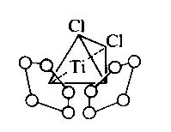
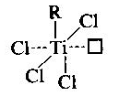
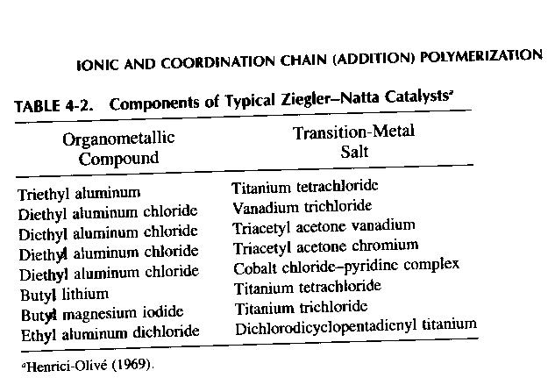
POLIMERIZAÇÃO POR COORDENAÇÃO
CATALISADORES DE ZIEGLER-NATTA (1954) – NOBEL DE QUÍMICA-1963
Apenas os catalisadores de Ziegler/Natta promovem a polimerização de α-olefinas, tais como propileno e 1-buteno.

Slide 53
CATALISADORES DE ZIEGLER – NATTA
Compostos organo- metálicos que resultam da combinação de compostos metálicos (metais dos Grupos IVB – VIIIB) com hidretos metálicos ou compostos alquílicos (ou arílicos) de metais dos grupos I-III.
TiCl₄ + (C₂H₅)₃Al → β-TiCl₃ + (C₂H₅)₂AlCl
Complexos com sítios de coordenação desocupados e distribuição eletrônica assimétrica.
2 metais diferentes ( Ti e Al)
Metal em diferentes estados de oxidação (Ti (II) e Ti(III))
Compostos diferentes do mesmo metal (RTiCl₂ e TiCl₃)
Catalisadores homogêneos e heterogêneos
As estabilidades (labilidades) da ligação Ti-Pn (ou M-R) e da ligação monômero/sítio desocupado são elementos-chave para a polimerização

Slide 54
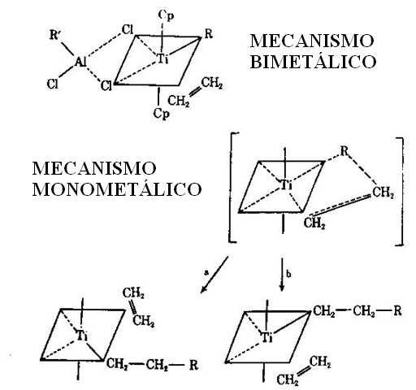
POLIMERIZAÇÃO DE COORDENAÇÃO COM CATALISADOR DE ZIEGLER-NATTA

Slide 55
CATALISADORES DE ZIEGLER (PN1964) – NATTA (PN1965)
PRIMEIRA GERAÇÃO: TiCl₃ – (C₂H₅)₂AlCl: polipropileno 4 kgPP/g [Ti]; 90% isotático
Extração de atáticos
SEGUNDA GERAÇÃO: doadores de elétrons (R=éteres; ésteres; aminas,...): 12-20 kg PP/ g [Ti]; 95% isotático
TERCEIRA GERAÇÃO: TiCl₃ s/ superfícies cristalinas de MgCl₂ : 300kg PP/g [Ti]
Catalisadores Homogêneos (+ caros)
Complexos solúveis de vanádio
Complexos de zircônio e titânio
Estrutura do catalisador determina estereoregularidade do polímero
Polimerizações ocorrem em solução, em suspensão (“slurry” ), fase gasosa em leito fluidizado

Slide 56
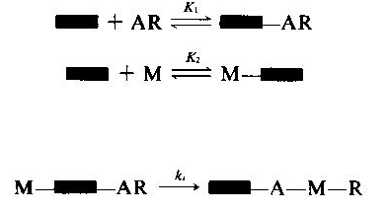
CINÉTICA DE POLIMERIZAÇÃO HETEROGÊNEA DE COORDENAÇÃO
Adsorção no sítio ativo
Iniciação
Propagação
Transferência com monômero
Terminação por inativação

Slide 57
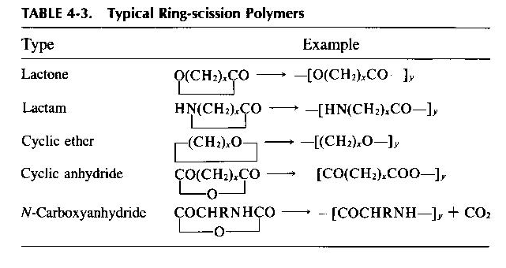
POLIMERIZAÇÃO POR ABERTURA DE ANEL
Polimerização iônica na presença de ácidos (bases) fortes e na ausência de água e álcoóis.
Caprolactama e óxido de etileno são polimerizados por essa via.

Slide 58
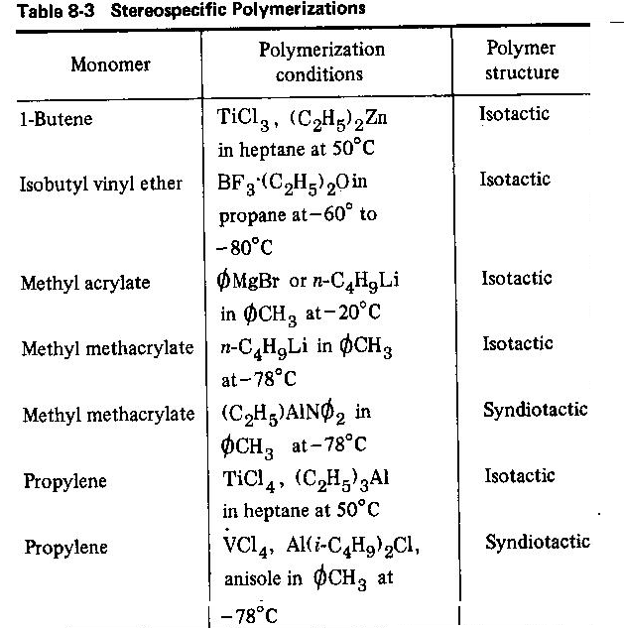
ESTEREOESPECIFICIDADE EM POLIMERIZAÇÕES POR COORDENAÇÃO

Slide 59
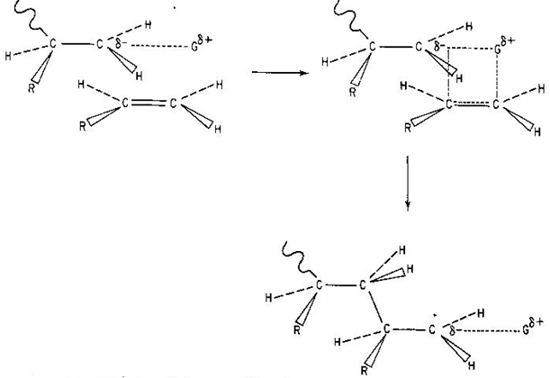
ESTEREOESPECIFICIDADE EM POLIMERIZAÇÃO ANIÔNICA POR COORDENAÇÃO
O fragmento de catalisador (G) se coordena ao terminal da cadeia polimérica em crescimento e ao monômero a ser adicionado.
O catalisador atua como um molde (“template” ) e a força motriz que determina o predomínio de isotaticidade são as interações repulsivas entre o substituinte (R) o fragmento de catalisador (G).

Slide 60
COPOLIMERIZAÇÃO
“MISTURAS” DE POLÍMEROS NA BUSCA POR MELHORES PROPRIEDADES
BLENDS ENTRE HOMOPOLÍMEROS NEM SEMPRE SÃO POSSÍVEIS
INCOMPATIBILIDADE/SEPARAÇÃO DE FASES
COPOLIMERIZAÇÃO
POSSIBILIDADES DE INTERLIGAR OS DIFERENTES COMONOMEROS
POSSIBILIDADES DE RAMIFICAÇÕES
POSSIBILIDADES DE ISOMERISMO ESTRUTURAL
VARIAÇÃO DE PROPRIEDADES
VARIAÇÃO COMPOSICIONAL
VARIAÇÃO DE MASSA MOLAR
CONTROLE DA ORDEM DE OCORRÊNCIA DOS MEROS NAS CADEIAS
O NÚMERO DE POSSIBILIDADES AUMENTA EXPONENCIALMENTE COM O AUMENTO DO GRAU DE POLIMERIZAÇÃO

Slide 61
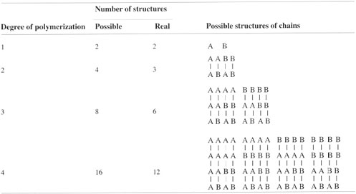
COPOLIMERIZAÇÃO
TABELA 1: POSSIBILIDADES DE ARRANJOS DOS MEROS “A” E “B” NAS CADEIAS POLIMÉRICAS

Slide 62
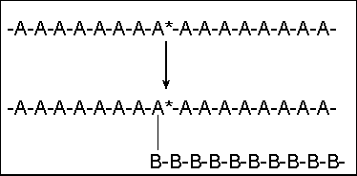
COPOLIMERIZAÇÃO
COPOLÍMERO EM BLOCOS POR ADIÇÃO SEQUENCIAL DURANTE POLIMERIZAÇÃO “VIVA”
COPOLÍMERO ENXERTADO
COPOLÍMERO ESTATÍSTICO

Slide 63
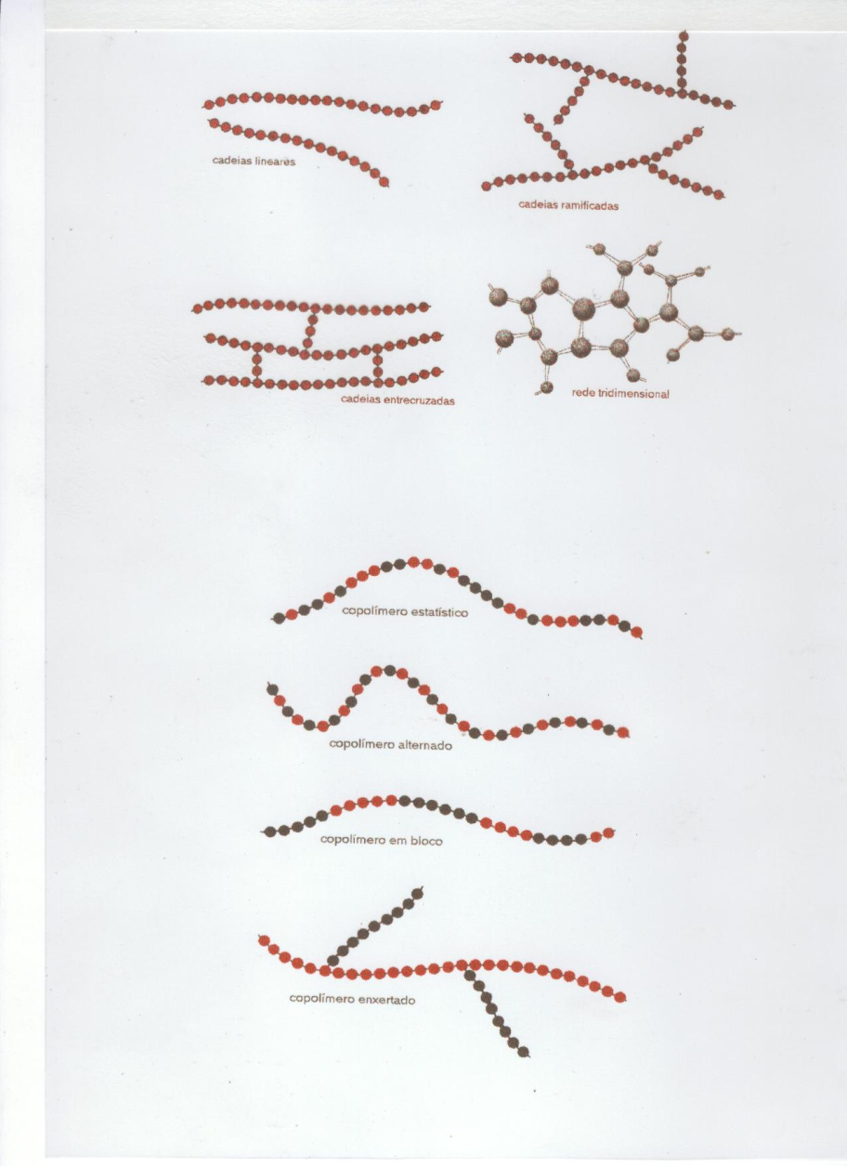
COPOLIMERIZAÇÃO
A PARTIR DESSAS BASES ESTRUTURAIS (VER AO LADO) EXISTEM INÚMERAS VARIANTES TAIS COMO, POR EXEMPLO:
COPOLÍMERO EM BLOCOS CONTENDO UMA SEQUENCIA POLI(A) E UMA SEGUNDA SEQUENCIA CONTENDO UM COPOLÍMERO ESTATÍSTICO, ALTERNADO OU ENXERTADO

Slide 64
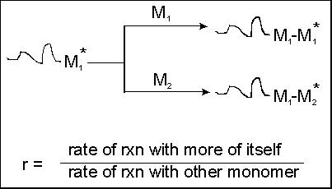
COPOLIMERIZAÇÃO
EQUAÇÃO DA COPOLIMERIZAÇÃO
“CHAIN END MODEL”
RAZÃO DE REATIVIDADE
~~M₁* + M₁ --> ~~M₁M₁* (rate constant = k₁₁)
~~M₁* + M₂ --> ~~M₁M₂* (rate constant = k₁₂)
~~M₂* + M₁ --> ~~M₂M₁* (rate constant = k₂₁)
~~M₂* + M₂ --> ~~M₂M₂* (rate constant = k₂₂)

Slide 65
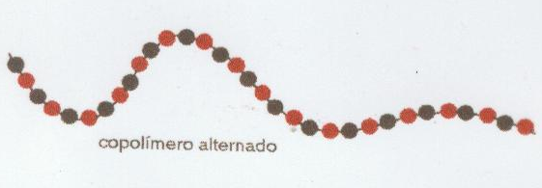
COPOLIMERIZAÇÃO
COPOLÍMERO ESTATÍSTICO
O TERMINAL “VIVO” DA CADEIA EM CRESCIMENTO ADICIONA, PREFERENCIALMENTE MONOMERO DIFERENTE DE SI
COPOLÍMERO “IDEAL”
O TERMINAL “VIVO” DA CADEIA EM CRESCIMENTO ADICIONA, SEM PREFERÊNCIA, QUALQUER DOS MONOMEROS PRESENTES

Slide 66
COPOLIMERIZAÇÃO
COPOLÍMERO EM BLOCOS
O TERMINAL “VIVO” DA CADEIA EM CRESCIMENTO ADICIONA, PREFERENCIALMENTE, MONOMERO IGUAL
A COMPOSIÇÃO DAS CADEIAS DO COPOLÍMERO É DETERMINADA PELA NATUREZA DOS MONOMEROS, PROPORCIONALIDADE NA MISTURA REACIONAL E TIPO DE MECANISMO

Slide 67
COPOLIMERIZAÇÃO
TABELA 2: RAZÕES DE REATIVIDADE DE ALGUNS MONOMEROS
Monomer 1 | Monomer 2 | r₁ | r₂
acrylonitrile | 1,3-butadiene | 0.02 | 0.3
 | methyl methacrylate | 0.15 | 1.22
 | styrene | 0.04 | 0.40
 | vinyl acetate | 4.2 | 0.05
 | vinyl chloride | 2.7 | 0.04
1,3-butadiene | methyl methacrylate | 0.75 | 0.25
 | styrene | 1.35 | 0.78
 | vinyl chloride | 8.8 | 0.035
methyl methacrylate | styrene | 0.46 | 0.52
 | vinyl acetate | 20 | 0.015
 | vinyl chloride | 10 | 0.1
styrene | vinyl acetate | 55 | 0.01
 | vinyl chloride | 17 | 0.02
vinyl acetate | vinyl chloride | 0.23 | 1.68

Slide 68
COPOLIMERIZAÇÃO
“A COPOLIMERIZAÇÃO TEM RAZÕES QUE A RAZÃO RECONHECE”
“AJUSTE” DAS PROPRIEDADES FÍSICAS DE UM DADO HOMOPOLÍMERO PARA ATENDER DETERMINADA DEMANDA
SBR (ELASTÔMERO) CONTENDO 24% (EM MASSA) DE ESTIRENO EXIBE MELHORES PROPRIEDADES MECÂNICAS E MAIOR RESISTÊNCIA À DEGRADAÇÃO DO QUE O POLIBUTADIENO
AUMENTAR A REATIVIDADE DE UM POLÍMERO VISANDO, PRINCIPALMENTE, ENTRECRUZAMENTO
COPOLIMERIZAÇÃO DE ISOBUTILENO COM (PEQUENA PORCENTAGEM) DE ISOPRENO RESULTA NA BORRACHA BUTÍLICA , QUE PODE SER VULCANIZADA
EPDM, SINTETIZADO A PARTIR DE ETILENO, PROPILENO E DIENO VIA CATALISADOR DE ZIEGLER-NATTA, É ALEATÓRIO, TEM BAIXA CRISTALINIDADE E SE COMPORTA COMO BORRACHA QUANDO É INTERCRUZADO VIA DUPLAS LIGAÇÕES DIÊNICAS
SBR EM BLOCOS É UM ELASTÔMERO TERMOPLÁSTICO QUE PRESCINDE DE AGENTE RETICULADOR (SAVING TIME AND REAGENTS AND DECREASING PROCESSING COSTS) POIS OS BLOCOS CONTENDO UNIDADES DE ESTIRENO SE AGREGAM PARA FORMAR “ILHAS” OU “DOMÍNIOS”

Slide 69
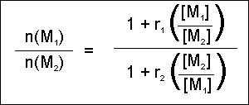
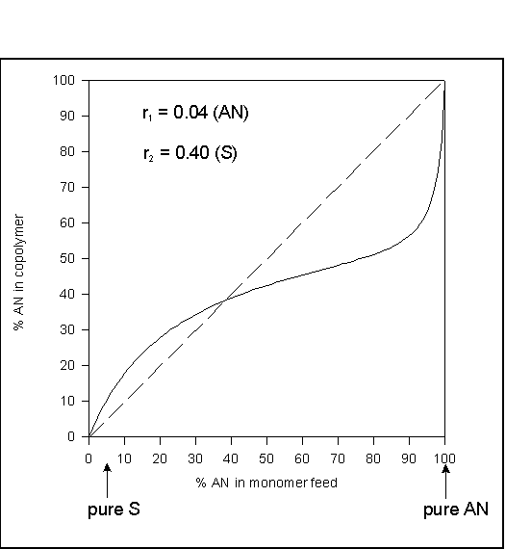
COPOLIMERIZAÇÃO
EQUAÇÃO DA COMPOSIÇÃO INSTANTÂNEA
EXEMPLO DA COPOLIMERIZAÇÃO DE ESTIRENO E ACRILONITRILA

Slide 70
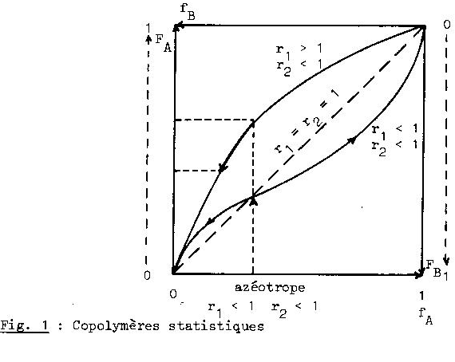
COPOLIMERIZAÇÃO
COPOLÍMERO ESTATÍSTICO
r1=r2=1 bissetriz da curva indicando que as composições da mistura “alimentadora” e do copolímero são idênticas, que é raramente encontrada
r1>1 e r2<1 o monômero A é mais reativo e é consumido mais rapidamente gerando copolímeros tanto mais heterogêneos quanto maior a taxa de conversão
r1<1 e r2<1 ocorre uma intersecção com a bissetriz e corresponde a fa=FA e o copolímero é monodisperso em composição

